Slide 1

TIẾNG VIỆT LỚP 3
TUẦN 17

Slide 2
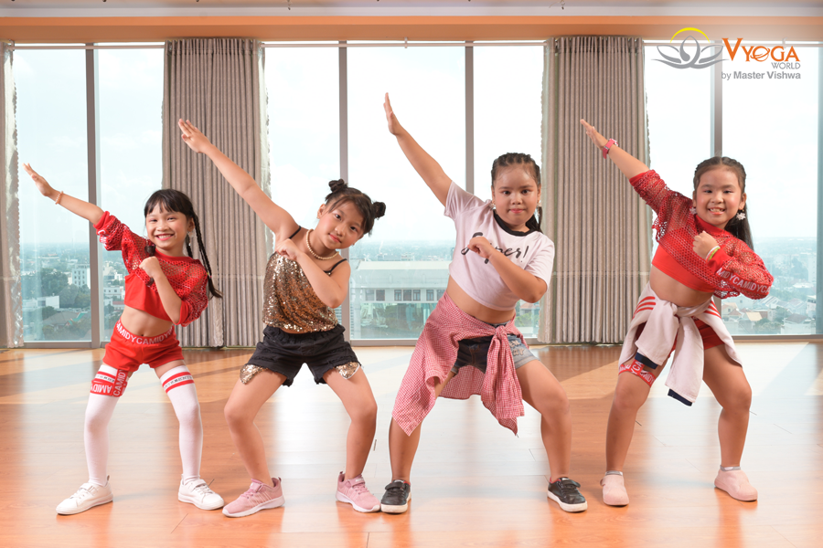
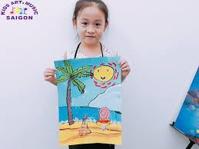
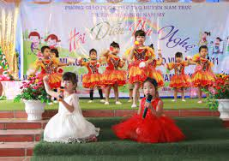
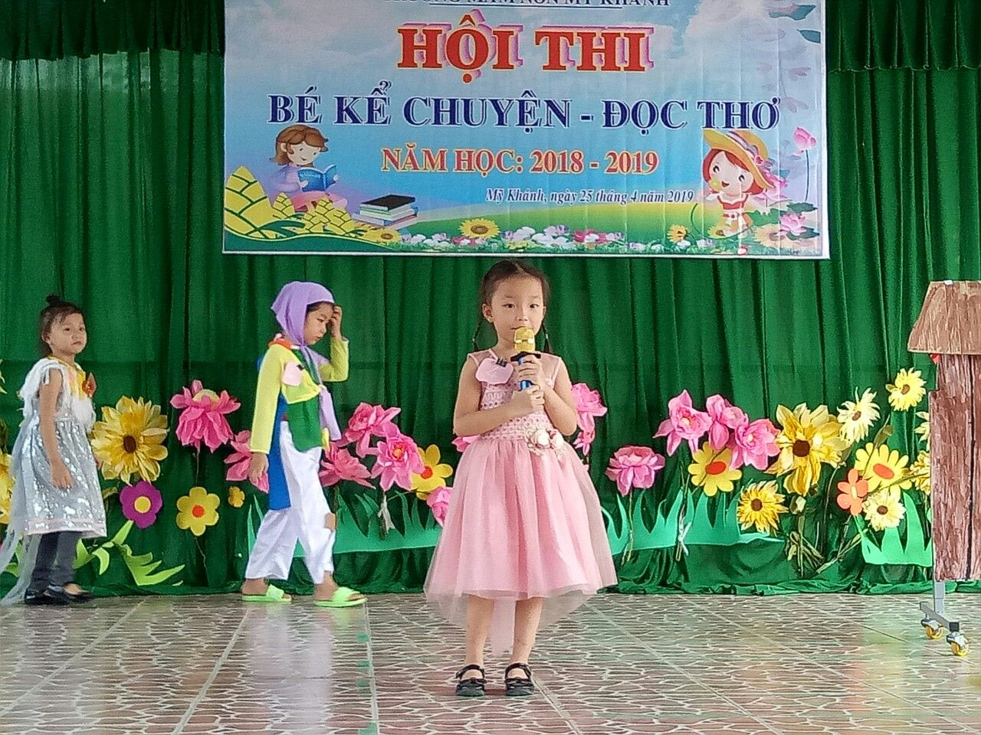
Khởi động
Mỗi hình ảnh sau đây nói về điều gì?

Slide 3
GÓC SÁNG TẠO
Nghệ sĩ nhỏ

Slide 4
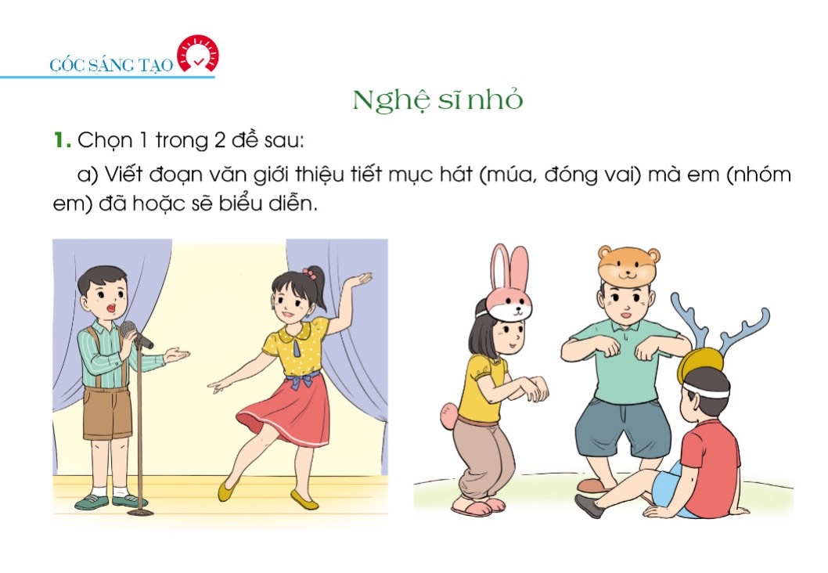
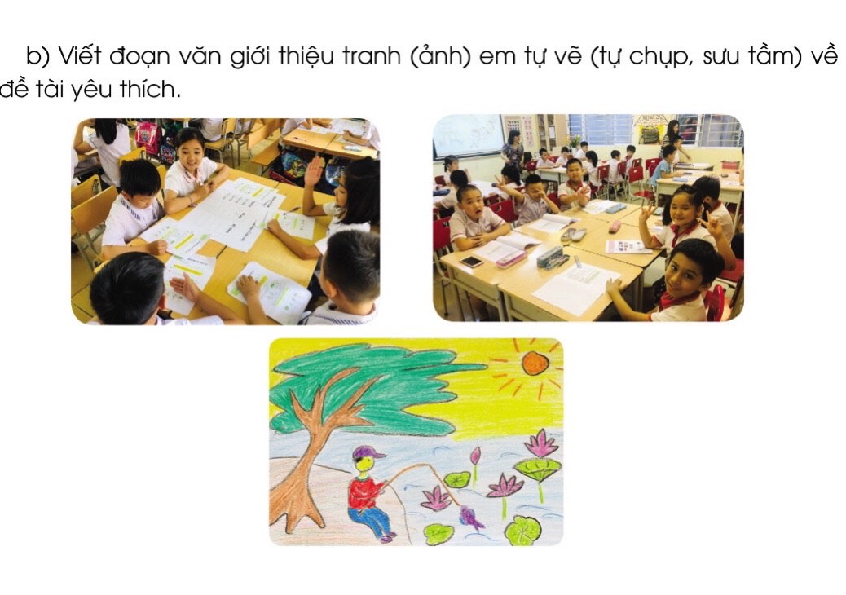

Slide 5
1. Chọn 1 trong 2 đề sau:
a. Viết đoạn văn giới thiệu tiết mục hát ( múa, đóng vai) mà em ( nhóm em ) đã hoặc sẽ biểu diễn.

Slide 6
Nhân dịp kỉ niệm ngày thành lập trường, một cuộc thi văn nghệ đã được tổ chức. Lớp em đăng kí tiết mục hát tập thể bài “Bụi phấn”. Cô giáo đã chọn ra một đội văn nghệ bao gồm mười bạn vào nhóm hát, năm bạn vào nhóm múa. Em cũng được chọn vào nhóm hát. Bạn Minh Thư làm nhóm trưởng của nhóm hát. Khoảng một tuần nữa, buổi lễ mít tinh sẽ diễn ra. Mỗi ngày, chúng em đều ở lại trường ba mươi phút để tập luyện. Cả nhóm tập hát từng câu cho đến khi thuộc cả bài. Giờ tập luyện rất vui vẻ, còn giúp chúng em gắn kết hơn. Buổi cuối cùng, chúng em đã xin ý kiến cô chủ nhiệm về trang phục biểu diễn. Nhóm hát sẽ mặc đồng phục của trường, còn nhóm múa sẽ mắc áo dài. Vòng sơ khảo diễn ra, tiết mục của lớp em đã được vào vòng chung kết.

Slide 7
Vào ngày Quốc tế thiếu nhi, khu phố của em đã tổ chức một buổi biểu diễn ca nhạc. Đúng tám giờ tối, trẻ con trong khu phố đã đến đông đủ. Buổi biểu diễn bắt đầu với lời giới thiệu chào mừng ngày quốc tế của trẻ em. Sau đó các tiết mục văn nghệ lần lượt diễn ra. Mở đầu chương trình là bài hát “Gia đình nhỏ, hạnh phúc to” do em và Hà Anh trình bày. Chúng em đã tập luyện rất chăm chỉ để biểu diễn thật tốt. Sau mỗi giờ học, em lại sang nhà Hà Anh học hát. Cả hai còn nghĩ ra điểm nhấn cho tiết mục. Hà Anh sẽ vừa hát vừa đánh đàn dương cầm. Kết thúc tiết mục, chúng em nhận được tràng pháo tay của khán giả.

Slide 8
b. Viết đoạn văn giới thiệu tranh(ảnh) em tự vẽ( tự chụp, sưu tầm) về đề tài yêu thích.

Slide 9
Hôm nay, lớp em có tiết Mĩ Thuật. Cô Tuyết đã dạy chúng em cách vẽ tranh phong cảnh. Cả lớp chăm chú lắng nghe cô giáo giảng bài. Sau đó, cô đã yêu cầu chúng em thực hành vẽ tranh. Em đã vẽ cảnh buổi sáng ở quê em. Đầu tiên, em vẽ ông mặt trời xinh đẹp. Sau đó, em vẽ cây cối và những ngôi nhà trên quê em. Cuối cùng, em tô màu cho bức tranh của mình. Nền trời pha giữa màu vàng và màu xanh lá. Qua đây, em cảm thấy thích thú với việc vẽ tranh hơn.

Slide 10
Tuần trước bố em chụp một bức tranh tuyệt đẹp. Bức tranh vẽ cảnh biển Phan Thiết. Cảnh bờ biển Phan Thiết rất đẹp. Có những hàng dừa xanh ngắt nằm dọc bờ biển. Giữa biển có một bãi cát trắng dẫn vào các tòa nhà nghỉ của khách du lịch, sau tòa nhà là những dãy núi tim tím. Trên mặt biển, có những chiếc thuyền chở khách du lịch đi thăm quan đang trôi bồng bềnh trên mặt nước. Cảnh vật ở biển Phan Thiết thật yên bình. Yêu cảnh vật ở Phan Thiết và em càng yêu thêm đất nước Việt Nam.

Slide 12
Em đã được biểu diễn những tiết mục văn nghệ nào? Hãy chia sẻ cùng các bạn.
Em có thích vẽ tranh hay chụp ảnh không?
Em vẽ tranh ( chụp ảnh) vào khi nào?

Slide 13

THẢO LUẬN NHÓM
Kể cho các bạn trong nhóm nghe
Viết bài vào vở

Slide 14
THẢO LUẬN NHÓM
Kể cho các bạn trong nhóm nghe
Chia sẻ với các bạn

Slide 15
Giới thiệu và biểu diễn
Chúng mình cùng diễn thật hay!

Slide 16
Dặn dò
Tự đánh giá sau bài học

